Slide 1

ОТЧЁТ ЛИДЕРОВ МБОУ ЫРБАНСКОЙ СОШ
2022г

Slide 2
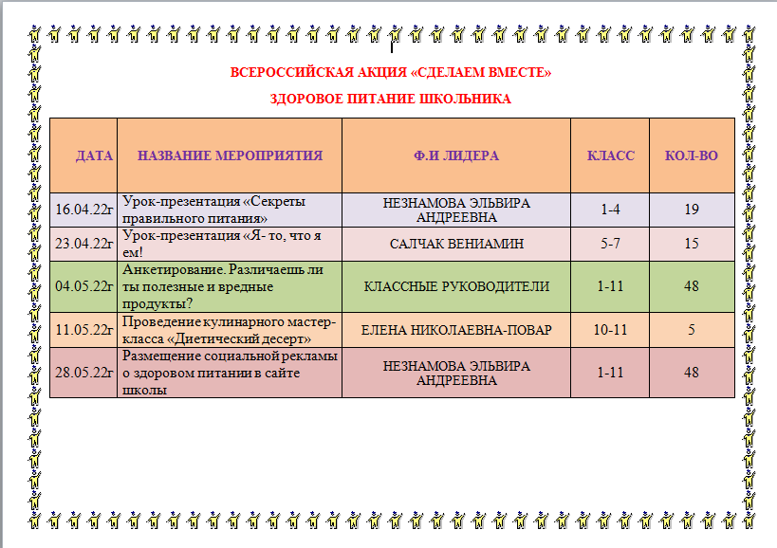

Slide 3

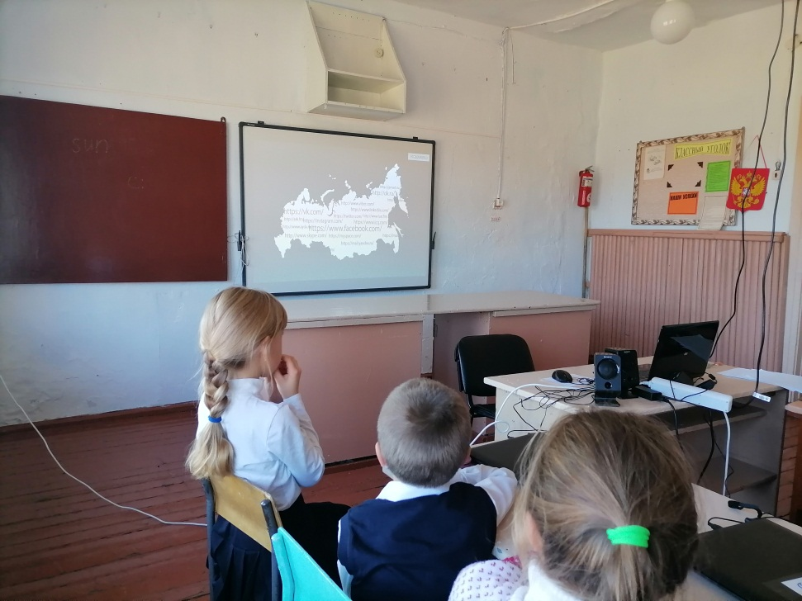
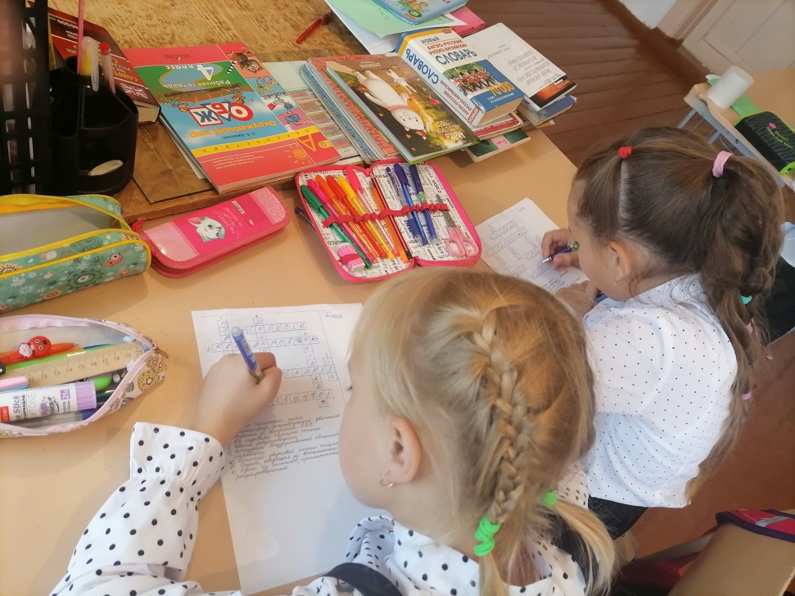

Урок-презентация «Секреты правильного питания»

Slide 4
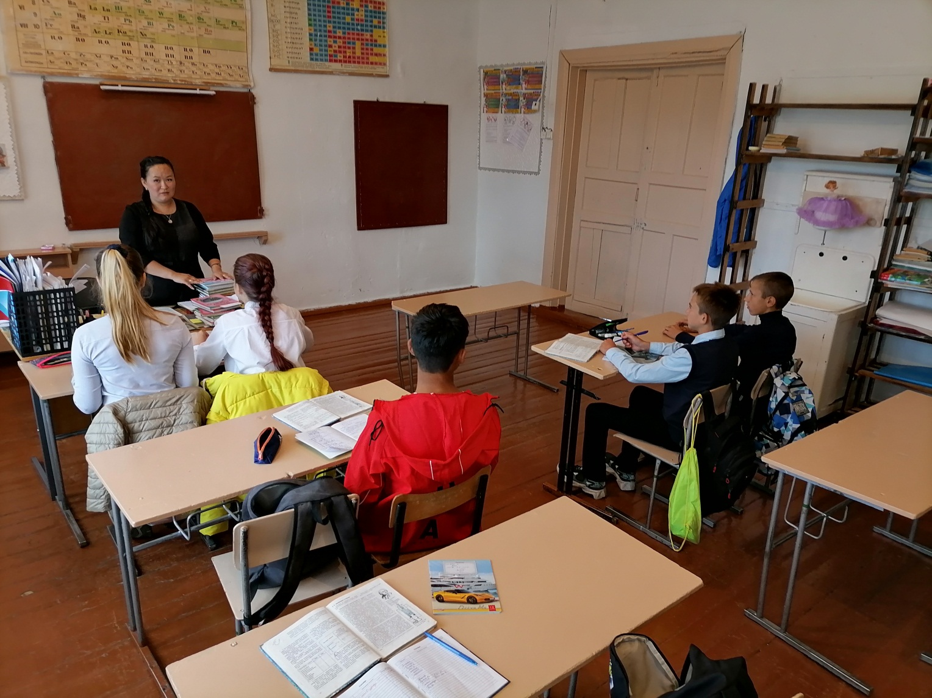
Урок-презентация «Я – то, что я ем»

Slide 5
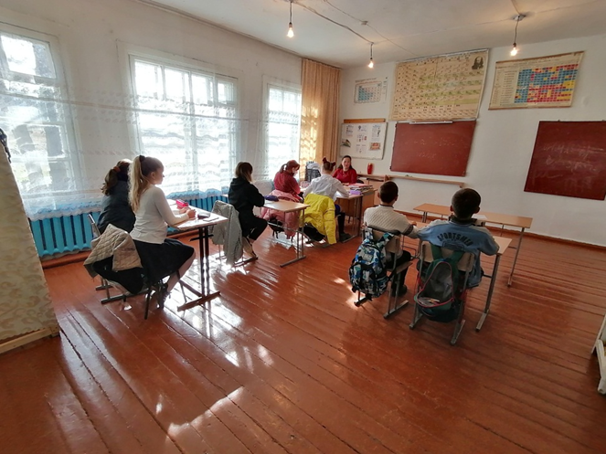

Анкетирование. Различаешь ли ты полезные и вредные продукты?

Slide 6
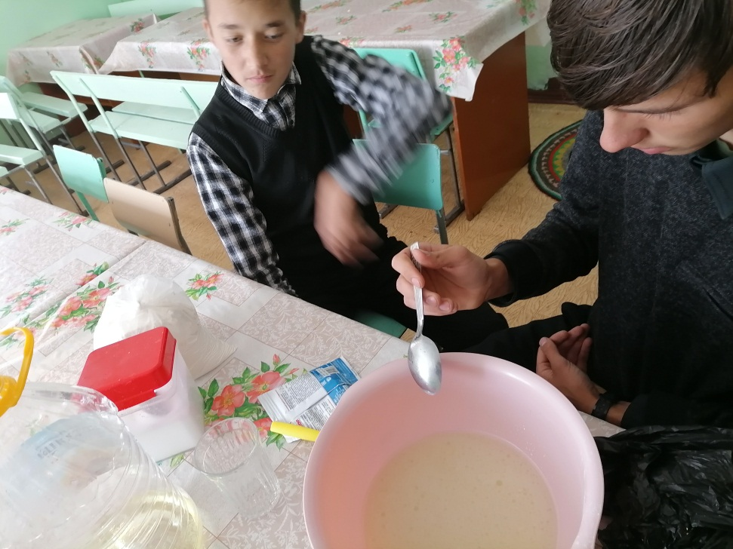
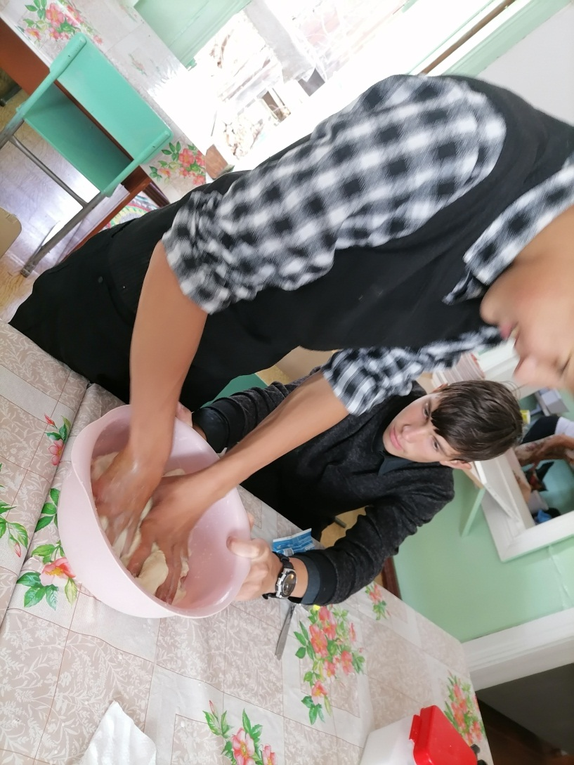

Проведение кулинарного мастер-класса «Диетический десерт»

Slide 7
Презентацию составила куратор
старшая вожатая Незнамова Эльвира Андреевна

